Slide 1

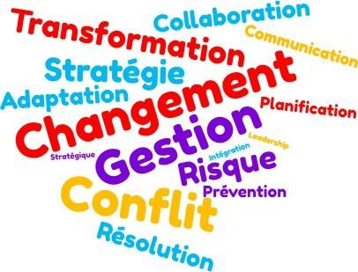
GPI1024
Gestion de projet informatique
La gestion du changement, conflit, et risque

Slide 2
Qu’est-ce que le changement?
Session I

Slide 3
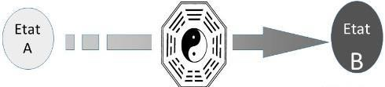

Le changement
Dans le contexte de la gestion de projet, le changement se réfère aux ajustements, modifications ou évolutions qui surviennent tout au long du cycle de vie d'un projet.
Ces changements peuvent toucher divers aspects du projet, tels que:
la portée,
les objectifs,
les délais,
les ressources,
les technologies utilisées,
…
Session I

Slide 4

Réaction face au changement
Résistance au Changement :
Définition : Opposition à la modification dans le travail ou les processus.
Causes : Peur de l'inconnu, perte d'avantages, préférence pour la stabilité.
Manifestations : Critiques, attitudes négatives, guerre ouverte contre les opposants, baisse de productivité, …
Acceptation du Changement :
Définition : Compréhension et adaptation positive aux modifications.
Causes : Communication efficace, compréhension des bénéfices, confiance envers la direction.
Manifestations : Collaboration, idées constructives, participation active, contribution à la
mise en œuvre, …
Session I

Slide 5
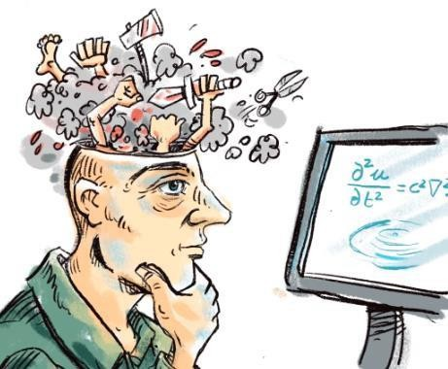
Attitude à adopter au changement
Afin de maximiser notre adaptation aux changements, voici quelques ingrédients de base qu’il faut posséder :
Envisager le changement comme une occasion d’apprendre quelque chose de nouveau, d’élargir sa perspective ;
Envisager le changement comme une occasion de prendre des initiatives et d’innover.
Session I

Slide 6

La gestion du changement
La gestion du changement est une discipline qui englobe les méthodes, les processus et les outils utilisés pour planifier, mettre en œuvre et gérer les changements au sein d'une organisation.
Elle vise à:
minimiser la résistance,
à favoriser l'acceptation,
assurer une transition réussie vers de nouvelles façons de travailler, de nouvelles structures, ou de nouveaux processus.
Session I

Slide 7
La gestion du changement
Pour mettre en place une gestion du changement efficace, il faut :
Climat de Confiance : Instaurer la confiance favorise l'acceptation du changement. Communication Transparente : Une communication claire informe sur les raisons et les avantages
du changement.
Gestion des Résistances : Reconnaître et comprendre les résistances, permettre l'expression pour trouver des solutions.
Gestion des Pertes : Reconnaître les sentiments de perte liés au changement et offrir un soutien approprié.
Mise en Avant des Avantages : Souligner les gains potentiels motive les individus.
Planification Détaillée : Planifier précisément les étapes, responsabilités et échéanciers assure une mise en œuvre réussie.
Action Proactive : Passer à l'action de manière proactive en mettant en œuvre les plans définis instaure le changement.
Session I

Slide 8
Démarche de gestion du changement
Étapes clés | Descriptions
Diagnostic et Préparation | Évaluation de la nécessité du changement. Analyse des impacts potentiels sur l'organisation. Préparation mentale et organisationnelle pour le changement.
Conception de la Stratégie de Changement | Définition des objectifs du changement. Élaboration d'une stratégie pour atteindre ces objectifs. Planification des actions à entreprendre.
Mise en Œuvre du Changement | Communication et diffusion de l'information sur le changement. Formation et développement des compétences nécessaires. Mise en place des nouvelles pratiques, processus ou technologies.
Évaluation et Ajustement | Suivi de l'implémentation du changement. Collecte de retours d'information et évaluation des résultats. Ajustement des stratégies en fonction des retours d'expérience.
Stabilisation et Consolidation | Consolidation des nouvelles pratiques et comportements. Stabilisation de l'organisation dans le nouvel état. Renforcement de la culture du changement au sein de l'organisation.
Session I

Slide 9
Critères de succès du changement
Une approche participative: L'engagement des employés à tous les niveaux favorise
l'acceptation du changement et leur donne un rôle actif dans sa mise en œuvre
Impulsion du changement par les gestionnaires opérationnels et leurs collaborateurs.
Implication Concrète pour de Meilleurs Résultats: Plus les gens sont impliqués,
meilleurs sont les résultats.
Une transformation réussie nécessite un bon leadership: La conduite d’un changement requiert 80% de leadership et 20% de gestion.
La haute direction identifie le besoin de changement, mais ce sont les gestionnaires intermédiaires chargés de l'implémentation qui traduisent la vision stratégique en actions au niveau opérationnel.
Session I

Slide 10
Gestion des conflits
Session I

Slide 11

Qu'est-ce qu'un conflit ?
Origine latine “Conflictus” qui signifie choc. C'est la lutte, le combat.
Rencontre de sentiments ou d'intérêts contraires qui s'opposent.
Conflit une opposition entre 2 ou plusieurs personnes qui se heurtent à des idées ou des opinions
divergentes et ou les attentes des unes sont souvent en opposition avec les attentes des autres.
Session I

Slide 12
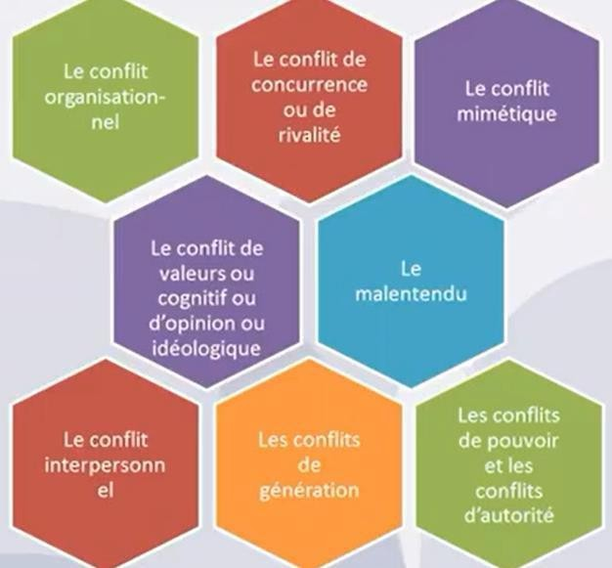
Les types de conflits
Session I

Slide 13
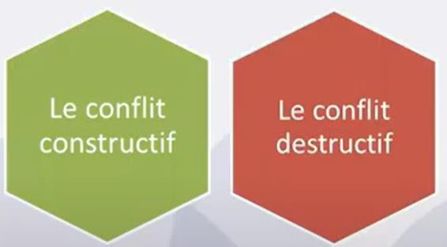
Les types de conflits
Session I

Slide 14
Les sources d'un conflit en milieu professionnel
Prévisions: Absence des objectifs clairs et des indicateurs de performance.
Organisation du travail: Mauvaise définition des tâches.
Coordination: Absence d'information et de participation aux décisions.
La rareté des ressources: Financières et humaines.
L'incompatibilité d’objectifs
Le manque de communication
La violence, l'angoisse, la dépression, l'agressivité, la frustration.
Sources liées au fonctionnement de l’organisation
Sources psychologiques
Session I

Slide 15
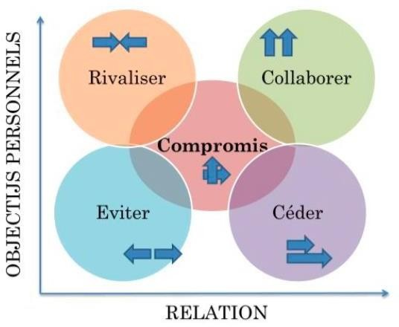
Les attitudes face à un conflit en milieu professionnel
Session I

Slide 16
Résolution ou gestion de conflits en milieu professionnel
Le recours Hiérarchique
Solution rapide pour des situations d'urgences
Impose une solution sans résoudre le problème
On débouche ainsi souvent sur un conflit latent
L'arbitrage
Implique les parties en leur demandant de choisir un arbitre
Le conflit peut trouver une fin apaisée sans rebondissement
Néanmoins. Cette solution nécessite que le conflit ne soit pas trop avancé
La médiation
Un processus volontaire de résolution de conflits.
Le médiateur, qui facilite la discussion.
La négociation
La négociation conflictuelle (Gagnant/perdant)
La négociation cooperative (Gagnant/gagnant )
Session I

Slide 17
Les principes de base de la gestion de conflits
La neutralité
Maintenir une position neutre et impartiale pour faciliter une résolution équitable et objective du conflit.
Le désir de règlement
Chercher activement des solutions et des compromis pour résoudre le conflit de manière satisfaisante pour toutes les parties.
L’utilisation des faits
Se baser sur des faits concrets et des informations objectives pour éclairer la résolution du conflit, évitant ainsi les jugements basés sur des perceptions subjectives.
Session I

Slide 18
Prévention du conflit au travail
Communication Claire
Établir une communication transparente pour éviter les malentendus et
clarifier les attentes.
Établissement de Normes
Définir des normes de comportement professionnel et des politiques claires pour guider les interactions.
Formation en Gestion des Conflits
Offrir une formation régulière sur la gestion des conflits
pour renforcer les compétences des employés.
Soutien Émotionnel
Offrir un soutien émotionnel, en particulier lors de changements organisationnels ou de périodes de stress
Leadership Positif
Encourager un leadership positif qui favorise un environnement de travail collaboratif. un soutien émotionnel, en particulier lors de changements organisationnels ou de périodes de stress
Session I

Slide 19
La gestion des risques
Session I

Slide 20

La notion de risque
«Le risque peut être défini comme la combinaison de la probabilité d'un événement
et de ses conséquences.»
Donc, un risque combine une probabilité et ses conséquences.
Un risque se rapporte donc à un événement dont les conséquences vont perturber d’une manière ou d’une autre le déroulement normal des activités.
Session I

Slide 21
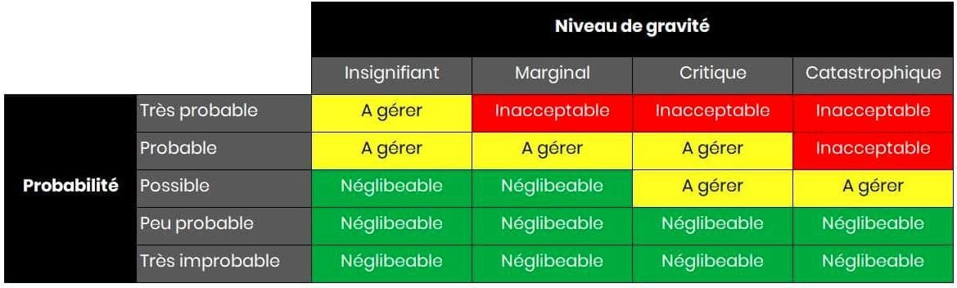
La notion de risque
D’un point de vue quantitatif, le risque est caractérisé très fréquemment par la formule :
Criticité(risque) = probabilité x impact
accepter
réduire ou transférer
éviter
Session I

Slide 22
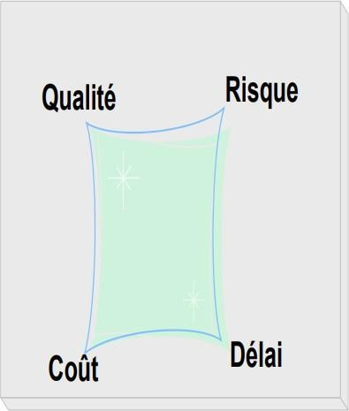
Positionner le risque
Quatrième volet→ RISQUE
Les risques font en sorte:
d’influencer les Délais
d’augmenter les Coûts
et parfois, certains risques affaiblissent la Qualité que le client était en droit de recevoir.
Session I

Slide 23
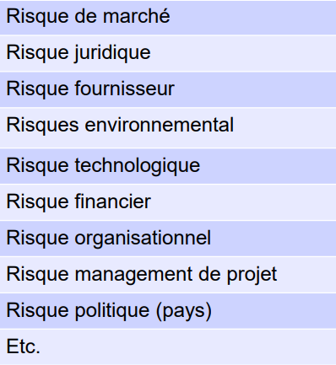
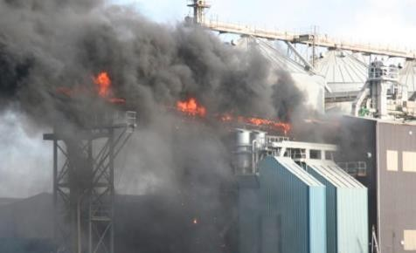
Les types de risques
Session I

Slide 24
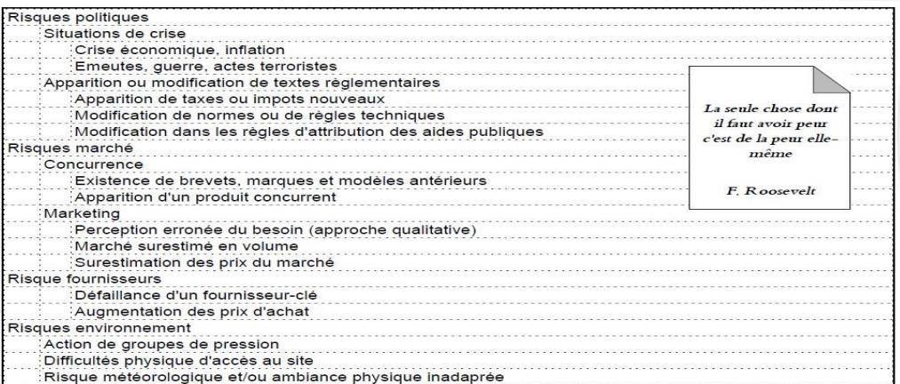
Les types de risques
Session I

Slide 25
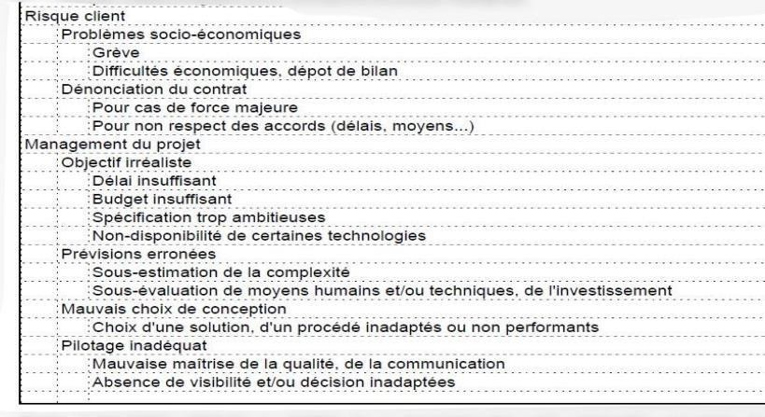
Les types de risques
Session I

Slide 26
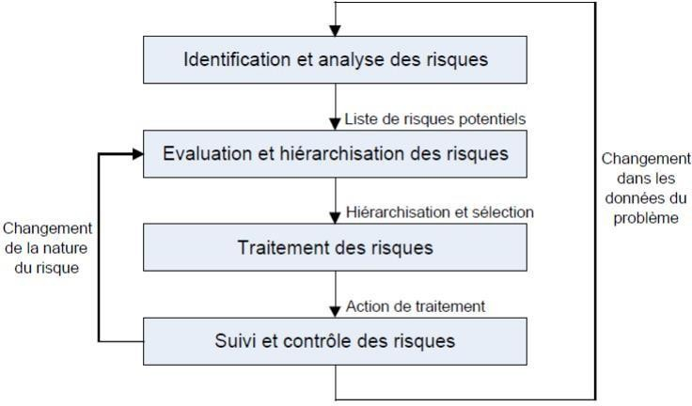
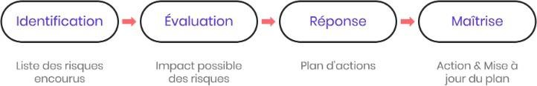
Processus de gestion des risques
Session I

Slide 27
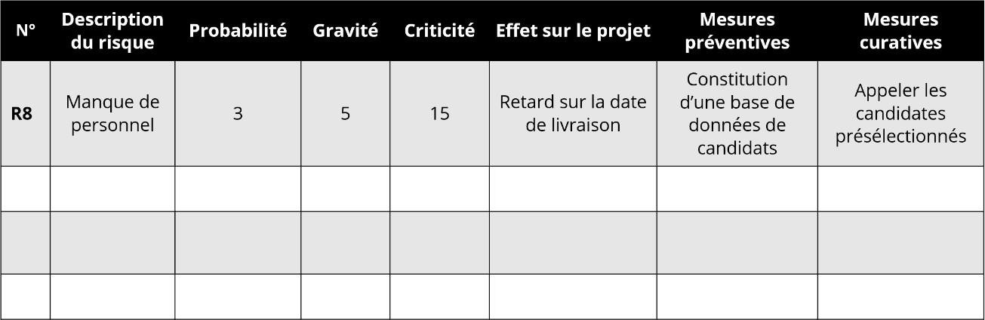
Le plan de gestion des risques
Fiche de suivi du risque: R8
Responsable
Risque envisagé
La description du risque
Registre des risques
Niveau de criticité du risque
C = P*G
Date d’établisseme nt
Date de remplissage de la fiche
Mesures curatives
Description de la réponse au risque
Documents à consulter
Documentation technique, références, …
Session I

Slide 28
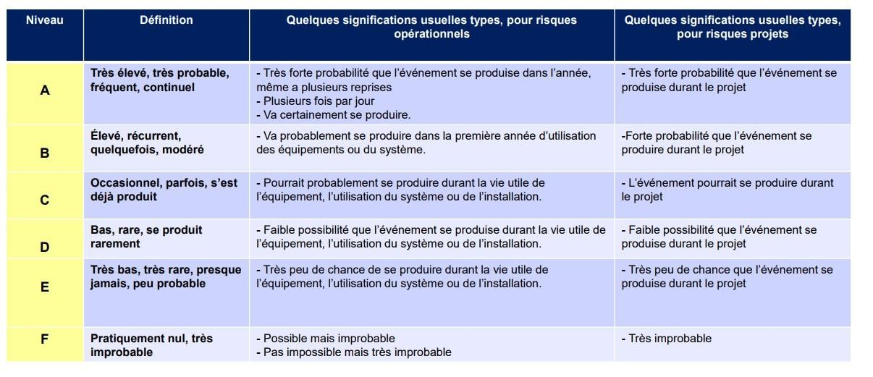
Exemple: définition de la probabilité d’un risque
Session I

Slide 29
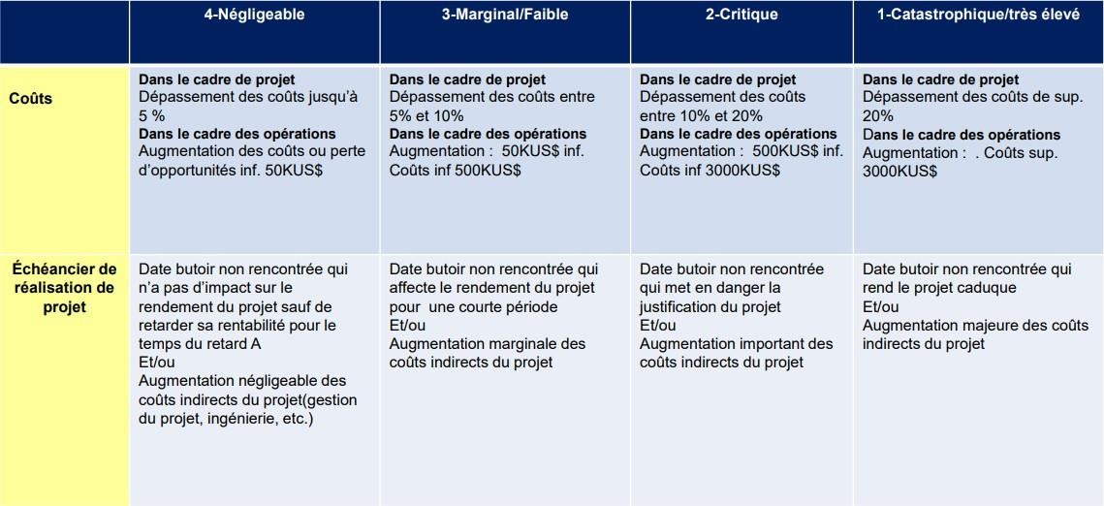
Exemple: définition de la gravité
Session I

Slide 30
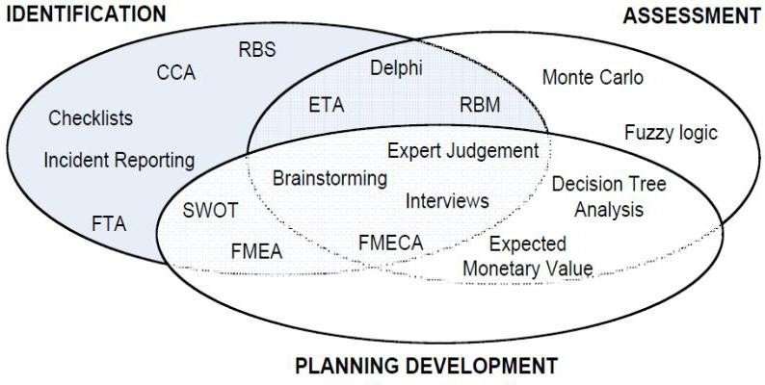
Approches de la gestion des risques
Les outils classiques les plus courant
d’identification/gestion des risques :
le reporting d’incident,
la checklist,
l’analyse par arbre de défaillances (FTA),
d’événements (ETA),
l’analyse des causes-conséquences (CCA),
les interviews,
la méthode Delphi,
le Brainstorming,
le jugement d’expert,
le Risk Breakdown Structure (RBS),
Matrix (RBM),
FMEA, l’analyse SWOT, …
Session I

Slide 31
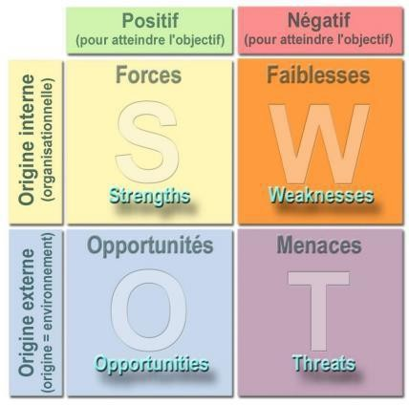
Analyse FFOM ou SWOT
Session I

Slide 32
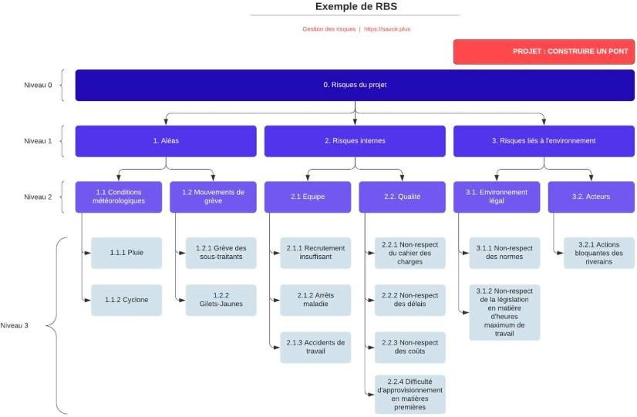
RBS « Risk Breakdown Structure»
Session I

Slide 33
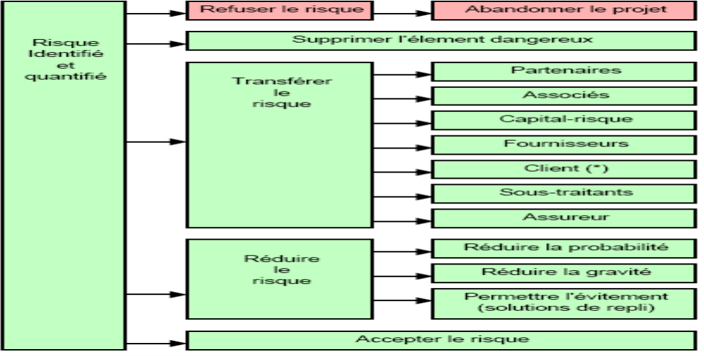
Stratégies de gestion du risque
Session I

Slide 34
Références
Anny P. Murray, The Complete Software Project Manager: Mastering Technology from Planning to Launch and Beyond, Wiley, 2016.
PMI, Guide du Corpus des connaissances en management de projet (Guide PMBOK), 5ième édition, Project Management Institute (PMI), 2013.
Software Project Management, Lovely Professionnal University, 2012. Maîtrise des risques, Centre National de Recherche Scientifique, IN2P3.
Contribution à la planification de projet: proposition d’un modèle d’évaluation des scénarios de risque-projet, Thèse de doctorat de l’Université de Toulouse, 2011.
Session I

